Slide 1
Terraform Kickstart
DOAG OCI Kickstart Workshop

Slide 2
Agenda
Einstieg in Terraform
Konfiguration OCI Provider und Login
VCN Konfiguration mit Terraform
Compute Instance erstellen und anpassen
DB System mit Terraform bereitstellen
Autonomous Datenbank mit Terraform bereitstellen
Terraform Module
OCI Stacks, Market Place und OCI Button

Slide 3


Terraform
Terraform für die Generation X
dictionary.com: To alter the environment of (a celestial body) in order to make capable of supporting terrestrial life forms
Reine Science-Fiction ☺...
... häufig ein Thema in SF-Büchern, -Filmen, -Serien usw..
Terraform für Millennials
Open-Source-Software von HashiCorp
Erste Veröffentlichung Mitte 2014, aktuelle stabile Version 1.2.9
Software-Werkzeug für Infrastruktur als Code als deklarative Konfigurationssprache
Geschrieben in go (siehe https://github.com/hashicorp/terraform)
Terraform ist ein Werkzeug für die sichere und effiziente Erstellung, Änderung und Versionierung von Infrastrukturen.
Source: Total Recall 1990
Notes:
<IDX>Terraform</IDX>

Slide 4

One ring to rule them all…
Fast jede Infrastruktur kann in Terraform als Ressource dargestellt werden
Terraform verwendet eine deklarative und keine prozedurale Sprache
Es generiert einen Ausführungsplan...
... führt ihn aus, um die beschriebene Infrastruktur aufzubauen
Terraform und seine deklarative Konfigurationssprache sind nicht generisch
Konfigurationen können nicht einfach auf jeder beliebigen Cloud bereitgestellt werden
Normalerweise müssen sie für andere Cloud-Anbieter umgeschrieben werden.
Terraform ist Cloud-agnostisch
Jede Konfiguration ist an einen Cloud-Anbieter gebunden
Der aktuelle Zustand einer Infrastruktur muss von Terraform gepflegt werden
Wird in einer Zustandsdatei terraform.tfstate gehalten
Wird verwendet, um Änderungen an einer Infrastruktur zu planen und durchzuführen

Slide 5
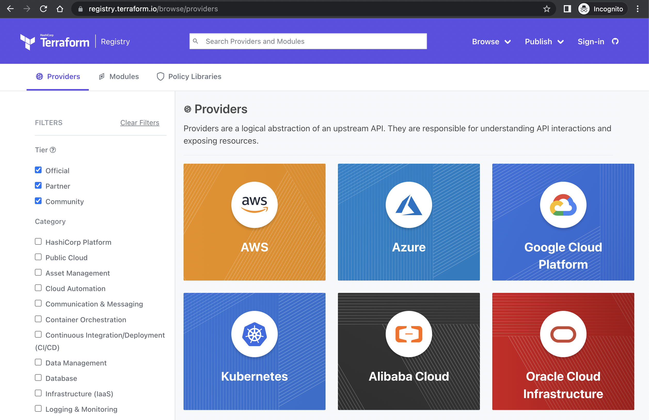
Terraform Providers
Notes:
<IDX>Provider</IDX>

Slide 6
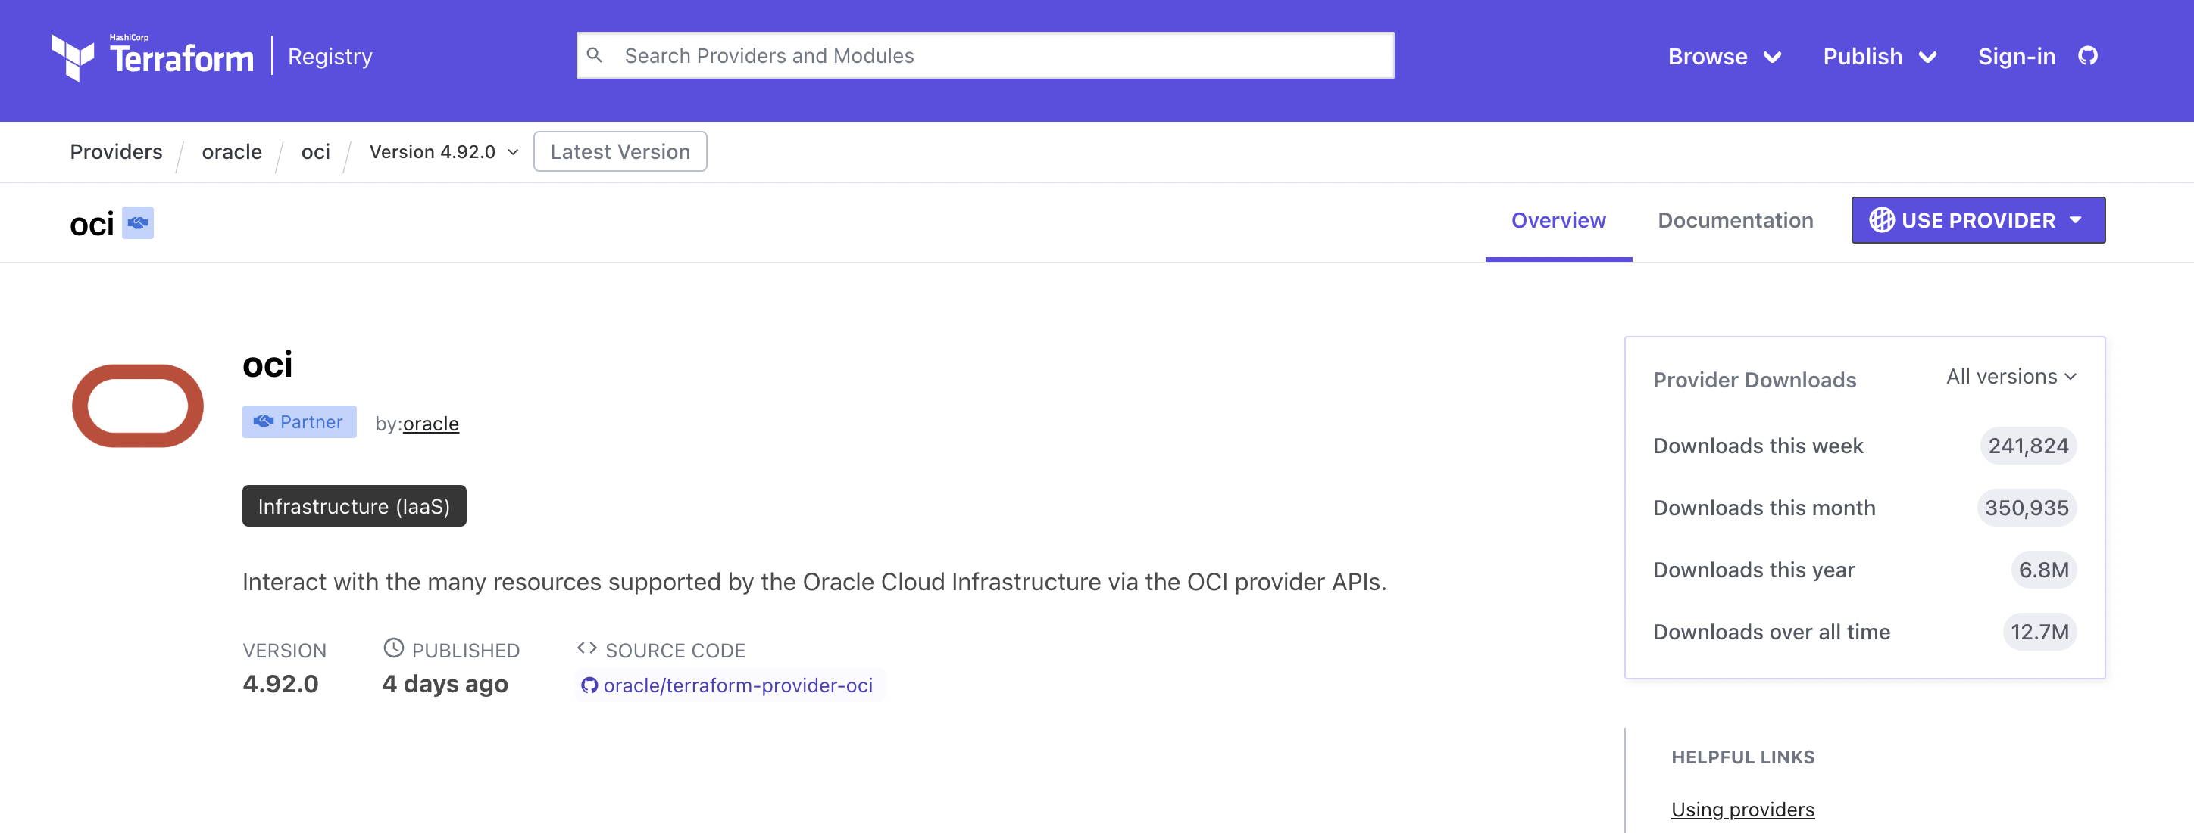
Terraform OCI Provider
OCI Provider in Terraform Registry https://registry.terraform.io/providers/hashicorp/oci/latest
Terraform OCI Beispiele
Terraform OCI Dokumentation https://registry.terraform.io/providers/oracle/oci/latest/docs
Notes:
Terraform OCI Provider Beispiele https://github.com/oracle/terraform-provider-oci/tree/master/examples
Terraform OCI Provider Dokumentation https://registry.terraform.io/providers/oracle/oci/latest/docs

Slide 7



Was braucht man sonst noch?
Ein GIT-Repository für die Versionsverwaltung
GitHub oder ein anderes GIT, z. B. GitLab, Azure DevOps
Optional, aber sehr praktisch.
Ein anständiger Texteditor oder eine IDE-Umgebung
Ich empfehle Visual Studio Code mit den entsprechenden Erweiterungen
Oracle Binaries, wenn Sie etwas installieren möchten
Ich werde dafür einen Bucket in OCI verwenden
Eine DNS-Zone
Nur erforderlich, wenn Sie Ihre Systeme bequem über den Hostnamen auflösen wollen

Slide 8
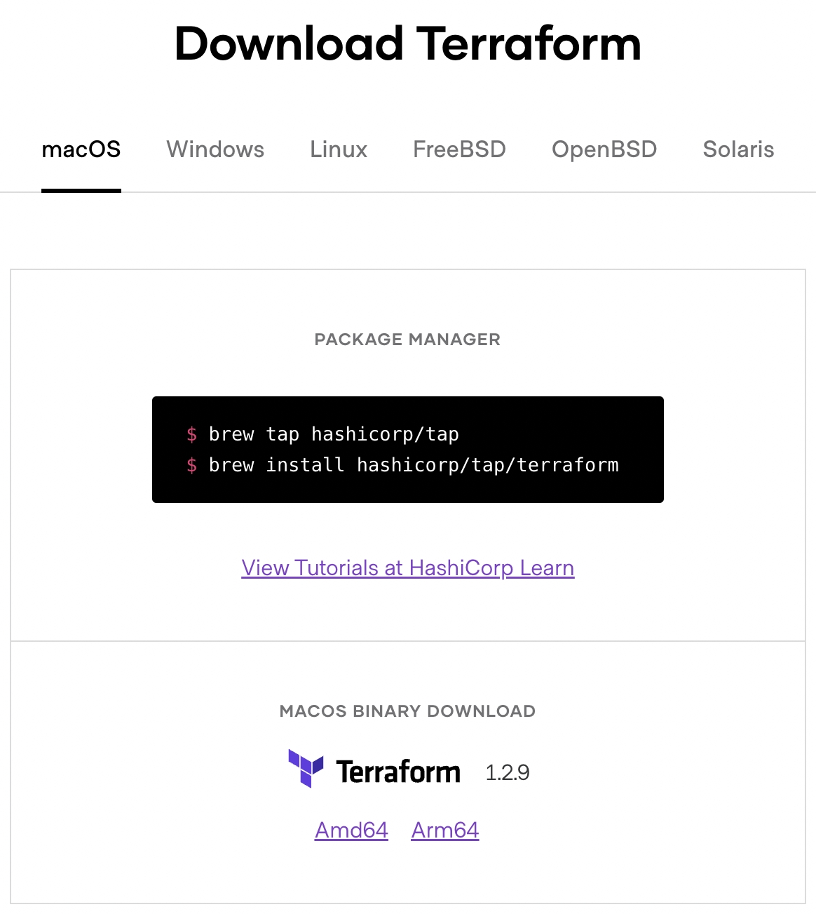
Terraform CLI
Terraform ist ein Kommandozeilen Tool
Geschrieben in Go und für eine Vielzahl von Betriebssystemen verfügbar
https://www.terraform.io/downloads
Nutzen Sie einen Packet Manager
Terraform wird häufiger aktualisiert als man denkt…
Notes:
<IDX>terraform CLI</IDX>

Slide 9
Terraform CLI
Terraform CLI Beispiel mit den wichtigsten Kommandos
demo01@host:~/ > terraform
Usage: terraform [global options] <subcommand> [args]
The available commands for execution are listed below.
The primary workflow commands are given first, followed by
less common or more advanced commands.
Main commands:
init Prepare your working directory for other commands
validate Check whether the configuration is valid
plan Show changes required by the current configuration
apply Create or update infrastructure
destroy Destroy previously-created infrastructure
...

Slide 10
Die wichtigsten Kommandos
init: Der Befehl terraform init initialisiert ein Arbeitsverzeichnis mit Terraform- Konfigurationsdateien. Allfällige Provider, Module etc. werden heruntergeladen
validate: Der Befehl terraform validate prüft die Konfigurationsdateien im Arbeitsverzeichnis, wobei nur die lokale Konfiguration geprüft wird. Also keine Zugriff auf Remote-Dienste wie Status, Provider-APIs usw.
plan: Der Befehl terraform plan erstellt einen Ausführungsplan, der eine Vorschau auf die Änderungen gibt, die Terraform an der Infrastruktur vornehmen will.
apply: Der Befehl terraform apply führt die in einem Terraform-Plan vorgeschlagenen Aktionen aus. Dabei werden Ressourcen erstellt, angepasst und auch gelöscht
destroy: Der Befehl terraform destroy ist ein bequemer Weg, um alle entfernten Objekte zu zerstören, die von einer bestimmten Terraform-Konfiguration verwaltet werden.
Weitere Kommandos siehe auch https://www.terraform.io/cli
Notes:
demo01@host:~/ > terraform
Usage: terraform [global options] <subcommand> [args]
The available commands for execution are listed below.
The primary workflow commands are given first, followed by
less common or more advanced commands.
Main commands:
init Prepare your working directory for other commands
validate Check whether the configuration is valid
plan Show changes required by the current configuration
apply Create or update infrastructure
destroy Destroy previously-created infrastructure
All other commands:
console Try Terraform expressions at an interactive command prompt
fmt Reformat your configuration in the standard style
force-unlock Release a stuck lock on the current workspace
get Install or upgrade remote Terraform modules
graph Generate a Graphviz graph of the steps in an operation
import Associate existing infrastructure with a Terraform resource
login Obtain and save credentials for a remote host
logout Remove locally-stored credentials for a remote host
output Show output values from your root module
providers Show the providers required for this configuration
refresh Update the state to match remote systems
show Show the current state or a saved plan
state Advanced state management
taint Mark a resource instance as not fully functional
test Experimental support for module integration testing
untaint Remove the 'tainted' state from a resource instance
version Show the current Terraform version
workspace Workspace management
Global options (use these before the subcommand, if any):
-chdir=DIR Switch to a different working directory before executing the
given subcommand.
-help Show this help output, or the help for a specified subcommand.
-version An alias for the "version" subcommand.

Slide 11
Arbeitsverzeichnis
Terraform nutzt das aktuelle Verzeichnis als Arbeitsverzeichnis, wobei auf folgendes geprüft wird:
Terraform-Konfiguration, die die Ressourcen beschreibt, die Terraform verwalten soll.
In der Regel *.tf Dateien. Wobei Terraform alle Text Dateien liest
Sinnvollerweise mehrere Dateien für unterschiedliche Ressourcen
Ein hidden .terraform-Verzeichnis zum verwalten von:
Provider-Plugins
Module
etc.
Statusdaten, wenn die Konfiguration das lokale Standard-Backend verwendet
Diese werden von Terraform in einer terraform.tfstate verwaltet

Slide 12
Arbeitsverzeichnis Beispiel
demo01@host:~/Development/github/oehrlis/doag2022/lab/ex09/ > ls -al
total 72
drwxr-xr-x 11 demo01 staff 352 Sep 20 12:34 .
drwxr-xr-x 14 demo01 staff 448 Sep 19 16:50 ..
drwxr-xr-x 3 demo01 staff 96 Sep 20 12:34 .terraform
-rw-r--r-- 1 demo01 staff 1405 Sep 20 12:34 .terraform.lock.hcl
-rw-r--r-- 1 demo01 staff 137 Sep 19 11:52 1x09-tf-intro.md
-rw-r--r-- 1 demo01 staff 7837 Sep 20 10:02 1x09-tf-login.md
-rw-r--r-- 1 demo01 staff 1092 Sep 20 08:49 datasource.tf
-rw-r--r-- 1 demo01 staff 1092 Sep 20 08:49 login.tfplan
-rw-r--r-- 1 demo01 staff 935 Sep 20 08:39 outputs.tf
-rw-r--r-- 1 demo01 staff 1259 Sep 20 08:48 provider.tf
-rw-r--r-- 1 demo01 staff 1210 Sep 20 08:50 terraform.tfstate
-rw-r--r-- 1 demo01 staff 1210 Sep 20 08:48 terraform.tfvars
-rw-r--r-- 1 demo01 staff 1587 Sep 19 13:49 variables.tf

Slide 13
Agenda
Einstieg in Terraform
Konfiguration OCI Provider und Login
VCN Konfiguration mit Terraform
Compute Instance erstellen und anpassen
DB System mit Terraform bereitstellen
Autonomous Datenbank mit Terraform bereitstellen
Terraform Module
OCI Stacks, Market Place und OCI Button

Slide 14
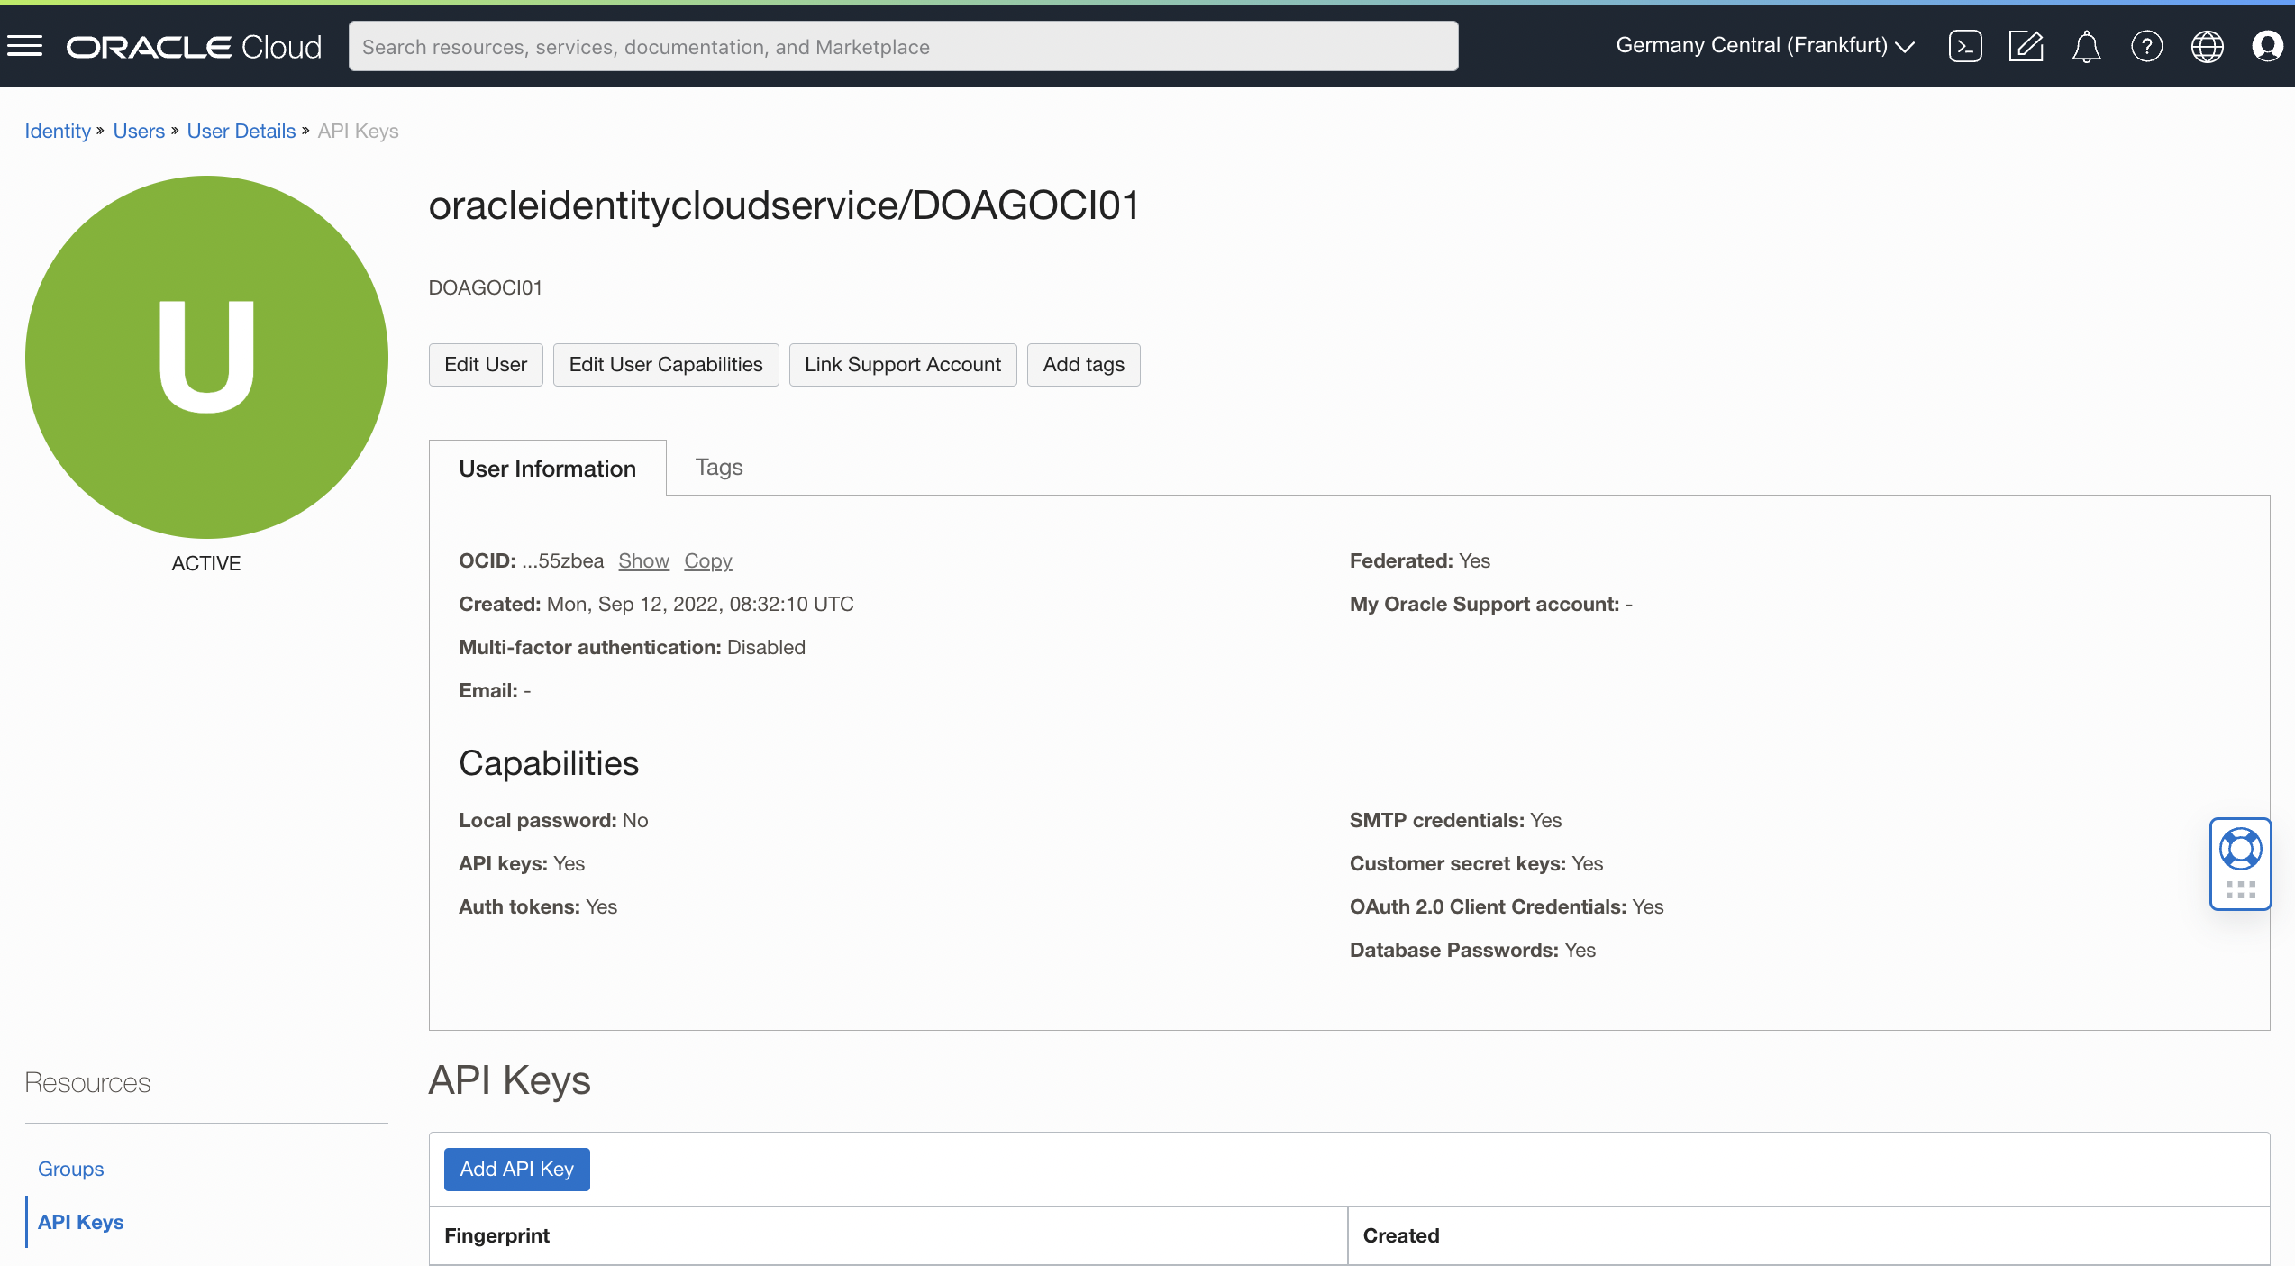
API Key
Der Zugriff von Terraform in OCI erfolgt via API Key
Dies kann ein neuer API Key sein oder derselbe wie für das OCI-CLI
Notes:
<IDX>API Key</IDX>

Slide 15
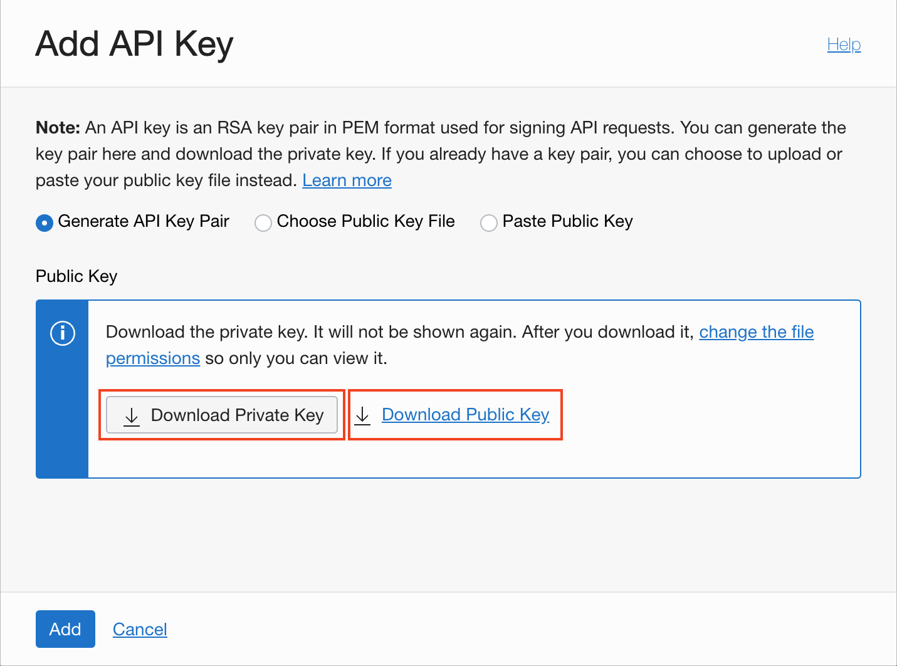
API Key Generieren / Upload
Variante 1: bestehender Key hochladen
Variante 2: neuen Key generieren
Unbedingt keys herunterladen!
Key files lokal abspeichern z.B.
$HOME/.oci wenn auch das oci-cli genutzt wird
Anderes ”sicheres” Verzeichnis

Slide 16
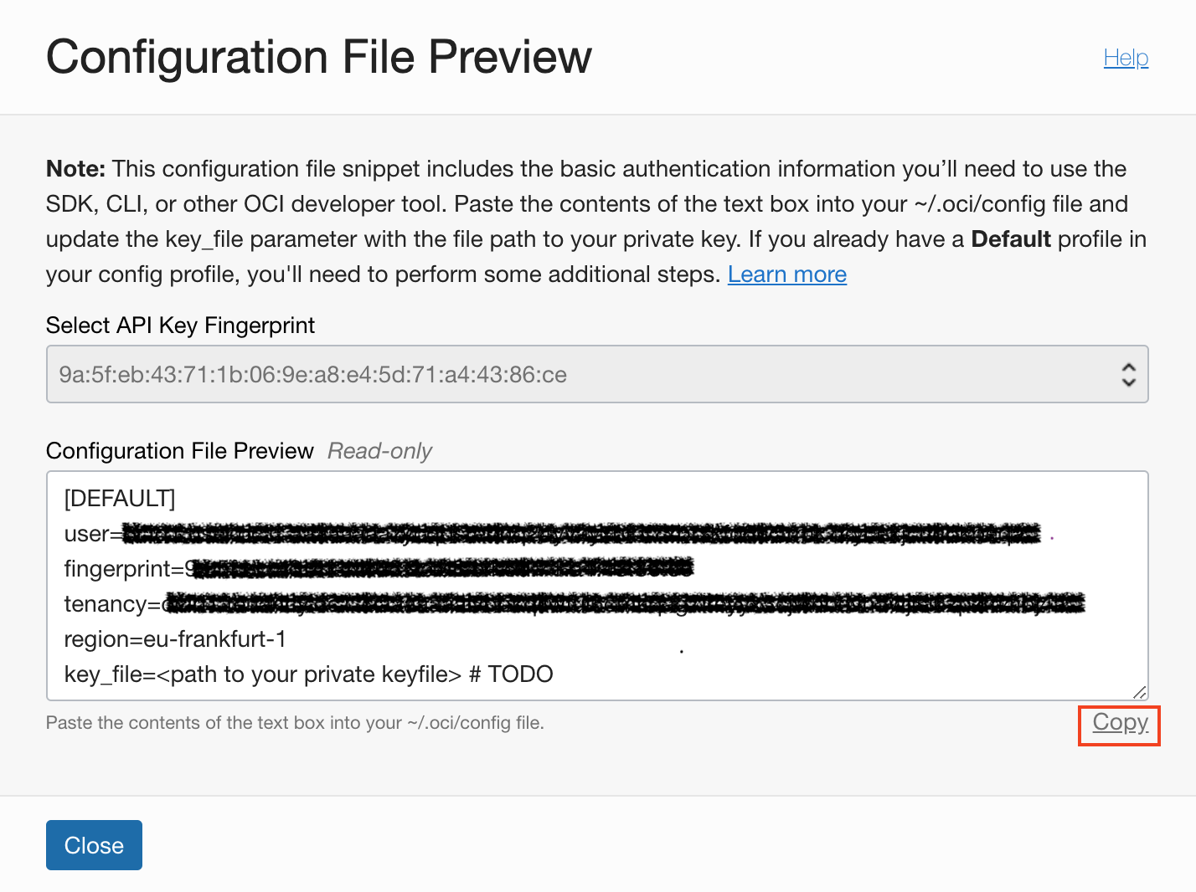
Informationen für den Provider
API Key Konfigurationsinfos abspeichern
Terraform benötigt folgende Infos:
User OCID
Tenancy OCID
Region
API Key finger print
Pfad zum API private Key

Slide 17
TERRAFORM OCI Provider
Variante 1: Relevanten Infos werden direkt in der Provider Konfiguration abgespeichert
Für quick and dirty ok
Problem, Informationen werden ggf. in einem GIT abgelegt
Sensitive Informationen sollten so nicht abgespeichert werden
Ein anderer Benutzer verwendet seine eigenen Credentials
provider "oci" {
tenancy_ocid = "ocid1.tenancy.oc1..aaaa..."
user_ocid = "ocid1.user.oc1..aaaa..."
fingerprint = "01:95:24:bd:3c:6a:e6:2d:be:a9:09:f1:90:46:84:5e"
private_key_path = "/home/DOAGOCI01/.oci/tf_api_key.pem"
region = "eu-frankfurt-1"
}
Notes:
<IDX>OCI Provider</IDX>

Slide 18
TERRAFORM OCI Provider
Variante 2: Nutzung von Variablen
Auch geeignet für versionierter Code im GIT da Credentials sind nicht im Codes
Angabe der Credentials
Interaktive beim Aufruf von terraform oder mit dem Parameter -var
Als Standartwert bei der Variablen Definition z.B. in einer *.tf oder *.tfvars Datei
Via Umgebungsvariablen
provider "oci" {
tenancy_ocid = var.tenancy_ocid
user_ocid = var.user_ocid
fingerprint = var.fingerprint
private_key_path = var.private_key_path
region = var.region
}

Slide 19
Terraform named values
Terraform unterscheidet verschieden Blöcke um Werte zu speichern / auszugeben
variable Eingabevariable dient als Parameter für Terraform oder ein Terraform-Modul
output Sind wie Rückgabewerte für Terraform oder ein Terraform-Modul
local Lokale Werte, um einem Ausdruck einen kurzen Namen zuzuweisen
Je nach Variante werden die Blöcke mit verschiede Typen, Beschreibungen, Standartwerte etc definiert. Siehe https://www.terraform.io/language/values
variable "base_compartment_ocid" {
description = "OCID of the base compartment"
type = string
}
locals {
resource_shortname = lower(replace(local.resource_name, "-", ""))
}
Notes:
<IDX>Local</IDX>
<IDX>Variable</IDX>
<IDX>Output</IDX>

Slide 20
Lab time
Login in den OCI Tenant URL: https://console.eu-frankfurt-1.oraclecloud.com​
Username: gemäss List​e
Password: gemäss Liste
LAB 09 Compute http://code.oradba.ch/doag2022/lab/tf-login

Slide 21
Agenda
Einstieg in Terraform
Konfiguration OCI Provider und Login
VCN Konfiguration mit Terraform
Compute Instance erstellen und anpassen
DB System mit Terraform bereitstellen
Autonomous Datenbank mit Terraform bereitstellen
Terraform Module
OCI Stacks, Market Place und OCI Button

Slide 22
VCN Konfiguration mit Terraform
OCI Netzwerk respektive VCN werden mit oci_core_vcn erstellt
Siehe https://registry.terraform.io/providers/oracle/oci/latest/docs/resources/core_vcn
Minimal muss nur das Compartment angegeben werden
Weitere Parameter sind optional
Es werden entsprechende Standardwerte verwendet z.B. Netzwerk Range
Weitere zwingende Ressourcen werden ebenfalls angelegt z.B.
Security List
Default Routing Table etc.
resource "oci_core_vcn" "test_vcn" {
compartment_id = local.lab_compartment_ocid
cidr_blocks = ["10.0.0.0/16"]
}
Notes:
<IDX>Netzwerk</IDX>
<IDX>VCN</IDX>

Slide 23
VCN Konfiguration mit Terraform
Analog zu der VCN Konfiguration mit der OCI Console erfolgt auch in Terraform die …
Definition von Subnetzen (privat / public)
Erstellen von Security Listen
Erstellen der Routing Tabelle
Bei jedem VCN werden implizit oder explizit die zwingenden Resourcen erstellt
Wenn genüscht können auch beliebig viele Routing Tablellen erstellt werden
Die Netzwerk Resourcen können in der Regel einfach angepasst werden d.h.
ein VCN wird nicht immer implizit neu erstellt
Weitere Resourcen wie Internet Gateway, NAT etc können direkt oder später erstellt werden
Definition analog dem Kapitel OCI Walkthough

Slide 24
Internet GATEWAY
Auch hier gilt:
Für den Zugang nach/vom Internet
Kann nur in einem Public Subnet verwendet werden
Benötigt entsprechendes Routing und Firewall-Einstellungen
Es gibt nur ein Internet Gateway pro VCN
resource "oci_core_internet_gateway" "igw" {
compartment_id = var.compartment_id
display_name = "igw-doag-student-01"
vcn_id = oci_core_vcn.vcn.id
enabled = "true"
freeform_tags = var.tags
}
Notes:
<IDX>Internet Gateway</IDX>

Slide 25
NAT GATEWAY
Auch hier gilt:
Ermöglicht einem privaten Subnet Zugang zum Internet ohne öffentliche IP-Adresse.
One-Way, von aussen ist kein Zugriff möglich.
Ein VCN kann mehrere Gateway haben, ein Subnet aber nur 1 NAT Gateway via Route Table ansprechen.
resource "oci_core_nat_gateway" "natgw" {
compartment_id = var.compartment_id
display_name = "ngw-doag-student-01"
vcn_id = oci_core_vcn.vcn.id
block_traffic = false
freeform_tags = var.tags
}
Notes:
<IDX>NAT Gateway</IDX>

Slide 26
Weitere Resourcen
Weitere Netzwerk Resourcen müssen analog mit Terraform definiert werden
Security List
DHCP Konfiguration
Subnetze
Routing Tabellen
Ideal ist ein Modularer aufbau der Netzwerk Resourcen
Einzelne Konfigurationen können wieder verwendet werden
Ggf. Direkt ein Terraform Modul erstellen

Slide 27
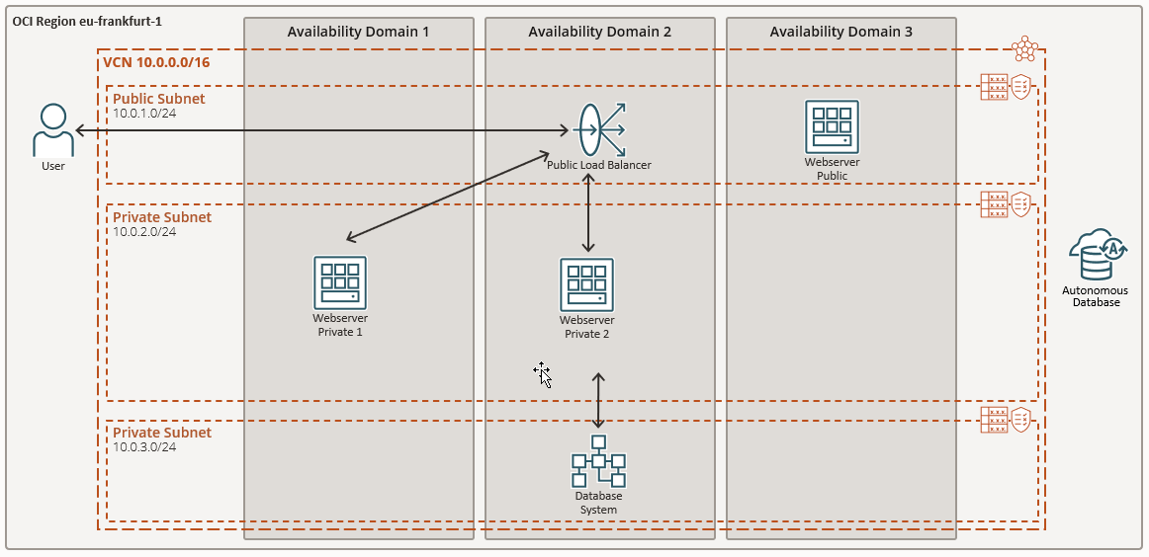
ARCHITCTUR VON UNSEREM VCN

Slide 28
LAB TIME
LAB 10 Netzwerk http://code.oradba.ch/doag2022/lab/tf-network

Slide 29
Agenda
Einstieg in Terraform
Konfiguration OCI Provider und Login
VCN Konfiguration mit Terraform
Compute Instance erstellen und anpassen
DB System mit Terraform bereitstellen
Autonomous Datenbank mit Terraform bereitstellen
Terraform Module
OCI Stacks, Market Place und OCI Button

Slide 30
Local vs Remote Backend
Terraform nutzt Zustandsdaten, um den Überblick über die verwalteten Ressourcen zu behalten
In der Regel ist das das lokale Backend mit der terraform.tfstate Datei
Wenn die Datei weg ist, kennt Terraform den zustand nicht mehr
Ein terraform apply würde alles neu erstellen
Das State Datei kann manuell wieder neu erstellt warden (nicht lustig….)
Terraform kann auch ein remote Backend nutzen
State Informationen wird in einem OCI Bucket verwaltet
Zugriff von unterschiedlichen Terraform Engineering Umgebungen
Alle nutzen den gleichen Zustand
Die Migration von einem lokalen zu einem remote Backend und umgekehrt ist möglich
Notes:
<IDX>Local Backend</IDX>
<IDX>Remote Backend</IDX>

Slide 31
Remote Backend
Erstellen eines Remote Backends in einem OCI Bucket mithilfe von OCI-CLI
OCI Bucket erstellen
oci os bucket create --compartment-id "$COMPARTMENT_OCID" --name "$COMPARTMENT_NAME"
Terraform State file terraform.tfstate hochladen
touch terraform.tfstate
oci os object put --bucket-name "$COMPARTMENT_NAME" --file "terraform.tfstate"
Pre-Authenticated URL erstellen. Achtung den Wert access-uri kopieren
oci os preauth-request create --bucket-name "$COMPARTMENT_NAME" \
--name "terraform.tfstate" --access-type "ObjectReadWrite" \
--time-expires "2050-11-21T23:00:00+00:00" --object-name "terraform.tfstate"

Slide 32
Umstellen auf Remote Backend
Anpassen der Terraform Konfiguration. Hinzufügen eines Backend Typ http
terraform {
required_version = ">= 0.14.0"
backend "http" {
update_method = "PUT"
address = "https://objectstorage.eu-zurich-1.oraclecloud.com/p/85_v_f7WQxnsTfHe53ab5KH6swneqzVXa1evVnfYRkxpgdvN7X1rdHOxH1PE87F-/n/frxplqvlwvmz/b/Student01/o/terraform.tfstate"
}
...
Anschliessend muss Terraform neu initialisiert werden
terraform init
Ab nun werden die State informationen im remote Backend abgespeichert.

Slide 33
Compute Instance mit Terraform
Compute Instance wird mit der Resource oci_core_instance angelegt
Zwingend muss folgendes angegeben werden
Compartment OCID wo die Instanz erstellt werden soll
Availability Domain
Instanz Shape
Umfassende Konfiguration mit weiteren Parameter siehe https://registry.terraform.io/providers/oracle/oci/latest/docs/resources/core_instance
resource "oci_core_instance" "test_instance" {
availability_domain = var.instance_availability_domain
compartment_id = var.compartment_id
shape = var.instance_shape
}
Notes:
<IDX>Compute Instance</IDX>

Slide 34
Compute Instance mit Terraform
Mit der Availability Domain wird implizit ein Subnetz respektive Netzwerk definiert
Mithilfe eines Cloud Init Skriptes kann eine Compute Instance auch konfiguriert werden
OS Konfiguration z.B. OS Updates, Installationen etc.
Für den Zugriff wird ein SSH Key benötigt
Muss entweder angegeben werden oder er wird generiert
Die Compute Instance kann bis zu einem gewissen Grad angepasst werden
Anpassung des Shapes
Erhöhung der OCPU oder Memory
Anpassungen führen in der Regel zu einem Reboot
Spezifisch Anpassungen führen implizit zu einem destroy / rebuild
Veränderungen am Cloud-Init Script, ssh authorized keys, metadaten
Die Instanz respektive Daten sind weg!

Slide 35
Cloud Init
Compute Instances lassen sich nach dem Bereitstellen Konfigurieren
Oracle nutzt dazu cloud-init
Mithilfe von YAML Files / Bash Skripten werden mehr od. weniger komplexe Task ausgeführt B.
OS Update
Benutzer Anlegen
Weniger ist dabei mehr!! Das cloud-init Skript ist Teil der Metadaten der Ressource
Wenn sich das cloud-init Skript ändert wird die Instanz neu erstellt d.h. destroy/rebuild
Siehe auch
2878710.1 What is Cloudbase-init or cloud-init on OCI Compute instance
Cloud-init Doc https://cloudinit.readthedocs.io/en/latest
Best Practice: Nutzen von Ansible zum weiteren Deployment von Binaries, Anwendungen etc.
Notes:
<IDX>cloud-init</IDX>

Slide 36
Block Volume
Compute Instances können mit Block Volume erweitert werten
Mit der Ressource oci_core_volume wird ein entsprechendes Block Volume erstellt
Anschliessend kann ein Volume mit oci_core_volume_attachment “angehängt” werden
resource "oci_core_volume" "CreateVolume" {
availability_domain = local.availability_domain
compartment_id = var.compartment_ocid
display_name = "bv-doag-student-01-public"
size_in_gbs = "128GB"
}
resource "oci_core_volume_attachment" "CreateVolumeAttachment" {
attachment_type = var.host_volume_attachment_type
instance_id = oci_core_instance.compute.*.id[count.index]
volume_id = oci_core_volume.CreateVolume.*.id[count.index]
}
Notes:
<IDX>Block Volume</IDX>

Slide 37
Lab time
LAB 11 Compute http://code.oradba.ch/doag2022/lab/tf-compute
LAB 12 Compute Advanced http://code.oradba.ch/doag2022/lab/tf-compute-adv
LAB 13 Block Volumes http://code.oradba.ch/doag2022/lab/tf-compute-bv

Slide 38
Agenda
Einstieg in Terraform
Konfiguration OCI Provider und Login
VCN Konfiguration mit Terraform
Compute Instance erstellen und anpassen
DB System mit Terraform bereitstellen
Autonomous Datenbank mit Terraform bereitstellen
Terraform Module
OCI Stacks, Market Place und OCI Button
Notes:
<IDX>DB System</IDX>

Slide 39
DB System mit Terraform
Ein DB System wird in Terraform mit der Ressource oci_database_db_system erstellt
Standartwerte sind schon etwas umfassender:
compartment_id OCID des Compartments
availability_domain Netzwerk Informationen wo das DB System erstellt wird
db_home Informationen zur Datenbank
Um ein sinnvolles DB System zu erstellen, muss man aber einiges mehr angeben. Siehe auch https://registry.terraform.io/providers/oracle/oci/latest/docs/resources/database_db_system
Die Liste der Parameter ist Umfassend
resource "oci_database_db_system" "test_db_system" {
availability_domain = var.db_system_availability_domain
compartment_id = var.compartment_id
db_home {
...
Notes:
<IDX>DB System</IDX>

Slide 40
Lab Time
LAB 14 DB Systems http://code.oradba.ch/doag2022/lab/tf-db-system

Slide 41
Agenda
Einstieg in Terraform
Konfiguration OCI Provider und Login
VCN Konfiguration mit Terraform
Compute Instance erstellen und anpassen
DB System mit Terraform bereitstellen
Autonomous Datenbank mit Terraform bereitstellen
Terraform Module
OCI Stacks, Market Place und OCI Button

Slide 42
Autonomous Datenbank mit Terraform
Eine einfache Autonomous Datenbank wird mit der Ressource oci_database_autonomous_database erstellt
Standartwerte sind lediglich
compartment_id OCID des Compartments
db_name Name der Autonomous Datenbank
Um eine Sinnvolle Datenbank zu erstellen, muss man aber einiges mehr angeben. Siehe auch https://registry.terraform.io/providers/oracle/oci/latest/docs/resources/database_autonomous_database
resource "oci_database_autonomous_database" "test_autonomous_database" {
compartment_id = var.compartment_id
db_name = var.autonomous_database_db_name
)
Notes:
<IDX>Autonomous Database</IDX>

Slide 43
Autonomous Datenbank mit Terraform
Neben den Basis Ressourcen gibt es noch eine Reihe von weitere
Für weitere Autonomous Datenbanken z.B. Container Based ADB, Exadata etc.
Zudem findet man eine menge Ressourcen für die Admin Aufgaben
Wallet Management
DataGuard Konfiguration
VM Cluster
Backup etc.

Slide 44
Lab Time
LAB 15 Autonomous http://code.oradba.ch/doag2022/lab/tf-atp

Slide 45
Agenda
Einstieg in Terraform
Konfiguration OCI Provider und Login
VCN Konfiguration mit Terraform
Compute Instance erstellen und anpassen
DB System mit Terraform bereitstellen
Autonomous Datenbank mit Terraform bereitstellen
Terraform Module
OCI Stacks, Market Place und OCI Button

Slide 46
Terraform Module
Jede Ressource oder Terraform Konfiguration kann auch als Modul konfiguriert werden
Wiederverwenden von entsprechendem Code, Konfigurationen etc.
Module können auch selber wieder Module nutzen
Module werden entsprechend “gekapselt”
Sind Terraform Konfigurationen in einem Unterverzeichns
In einem Versions Control System z.B. GitHub, S3 Storage, Bitbucket etc.
In der Terraform Registry
Für jedes Modul müssen die Ein-/Ausgabe Parameter definiert werden
Eingabevariablen, um Werte vom aufrufenden Modul / Konfigurationzu akzeptieren
Ausgabewerte zur Rückgabe von Ergebnissen an das aufrufende Modul
Ressourcen zur Definition eines / mehrerer Infrastrukturobjekte, die das Modul verwaltet
Notes:
<IDX>Module</IDX>

Slide 47
Standard-Modulstruktur
Terraform empfielt eine Standard Module z.B. für ein einfaches Module
$ tree minimal-module/
.
├── README.md
├── main.tf
├── variables.tf
├── outputs.tf
Komplexere Module enthalten entsprechend weitere Informationen
Mehrer *.tf Dateien für die Verschiedenen Module
Beispiel und Lizenz Informationen
Sub Module
Etc…

Slide 48
Aufruf von Modulen
Beispiel aufruf eines Modules aus der Terraform Registry (Auszug)
module "tvdlab-compute" {
source = "Trivadis/tvdlab-compute/oci"
version = ">= 1.0.0"
# - Mandatory Parameters --------------------------------------------------
tenancy_ocid = var.tenancy_ocid
region = var.region
compartment_id = var.compartment_id
ssh_public_key_path = var.ssh_public_key_path
host_subnet = module.tvdlab-vcn.public_subnet_id
# - Optional Parameters ---------------------------------------------------
ad_index = var.ad_index
label_prefix = var.label_prefix
defined_tags = var.defined_tags
...

Slide 49
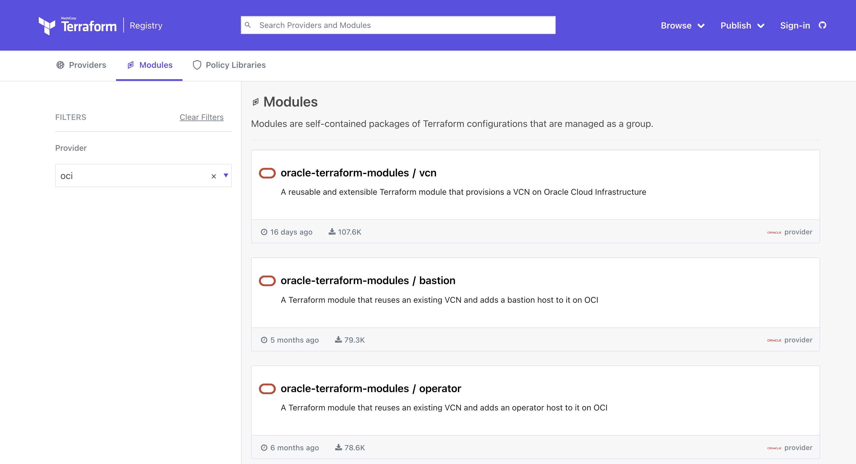
Terraform Registry – Place to get Public Modules

Slide 50
Lab Time
LAB 16 Modules http://code.oradba.ch/doag2022/lab/tf-modules

Slide 51
Agenda
Einstieg in Terraform
Konfiguration OCI Provider und Login
VCN Konfiguration mit Terraform
Compute Instance erstellen und anpassen
DB System mit Terraform bereitstellen
Autonomous Datenbank mit Terraform bereitstellen
Terraform Module
OCI Stacks, Market Place und OCI Button

Slide 52
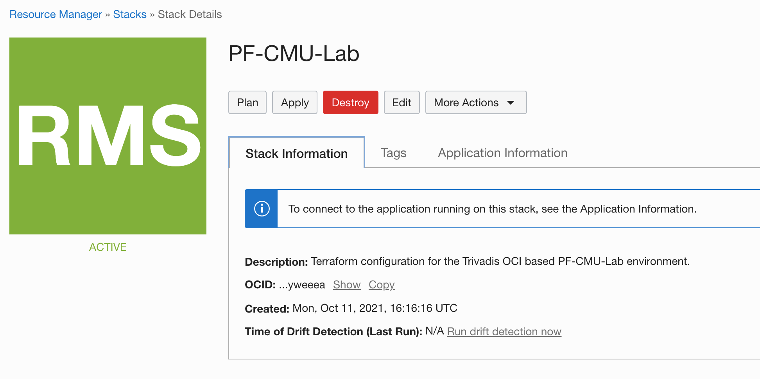
OCI Stacks
OCI Stack ist eine Terraform-Konfiguration, abgelegt in…
Object Store
Version Control wie GitHub / GitLab
Bequemer Weg, um Konfigurationen mit einem Knopfdruck bereit zu haben
Vorbereiten von Laborumgebungen
Wiederverwendbar durch Mitarbeiter, Kunden, bei Fehlersuche, PoC etc.
Vordefinierte Stacks / Templates von Oracle
Prüfen und lernen...
Stacks sind im Market Place verfügbar
Notes:
<IDX>OCI Stack</IDX>

Slide 53
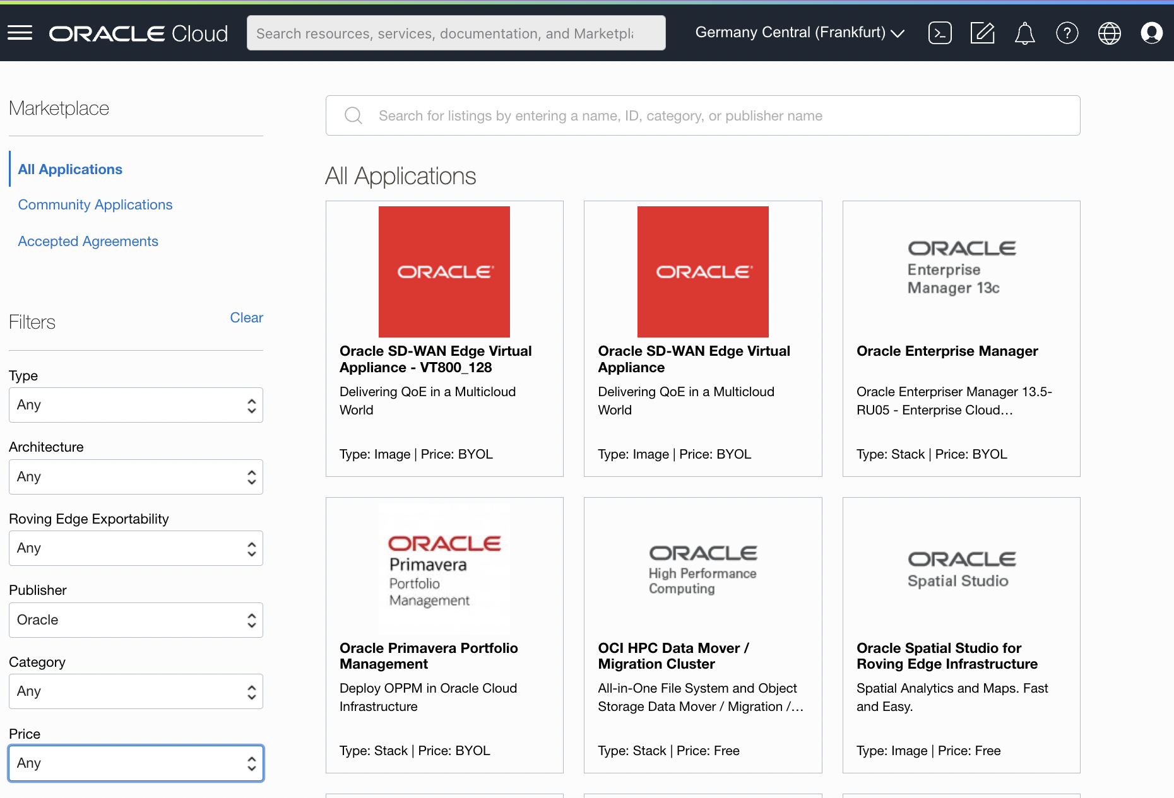
Oracle Market Place
Im OCI Market Place findet man eine Vielzahl von Konfigurationen
Oracle Bespiele und offizielle Produkte
Third Party Anwendungen / Lösungen
Unterschiedlich in der Lizenzieren
Free Application
BYOL Bring you own License
Aktivierungscode
Ressourcen werden als Image / Stack bereit gestellt
Image sind jeweils Custom Images bzw. “Snapshots”
Stack ist ein OCI Stack mit Terraform wobei man den Terraform Code aus downloaden kann

Slide 54
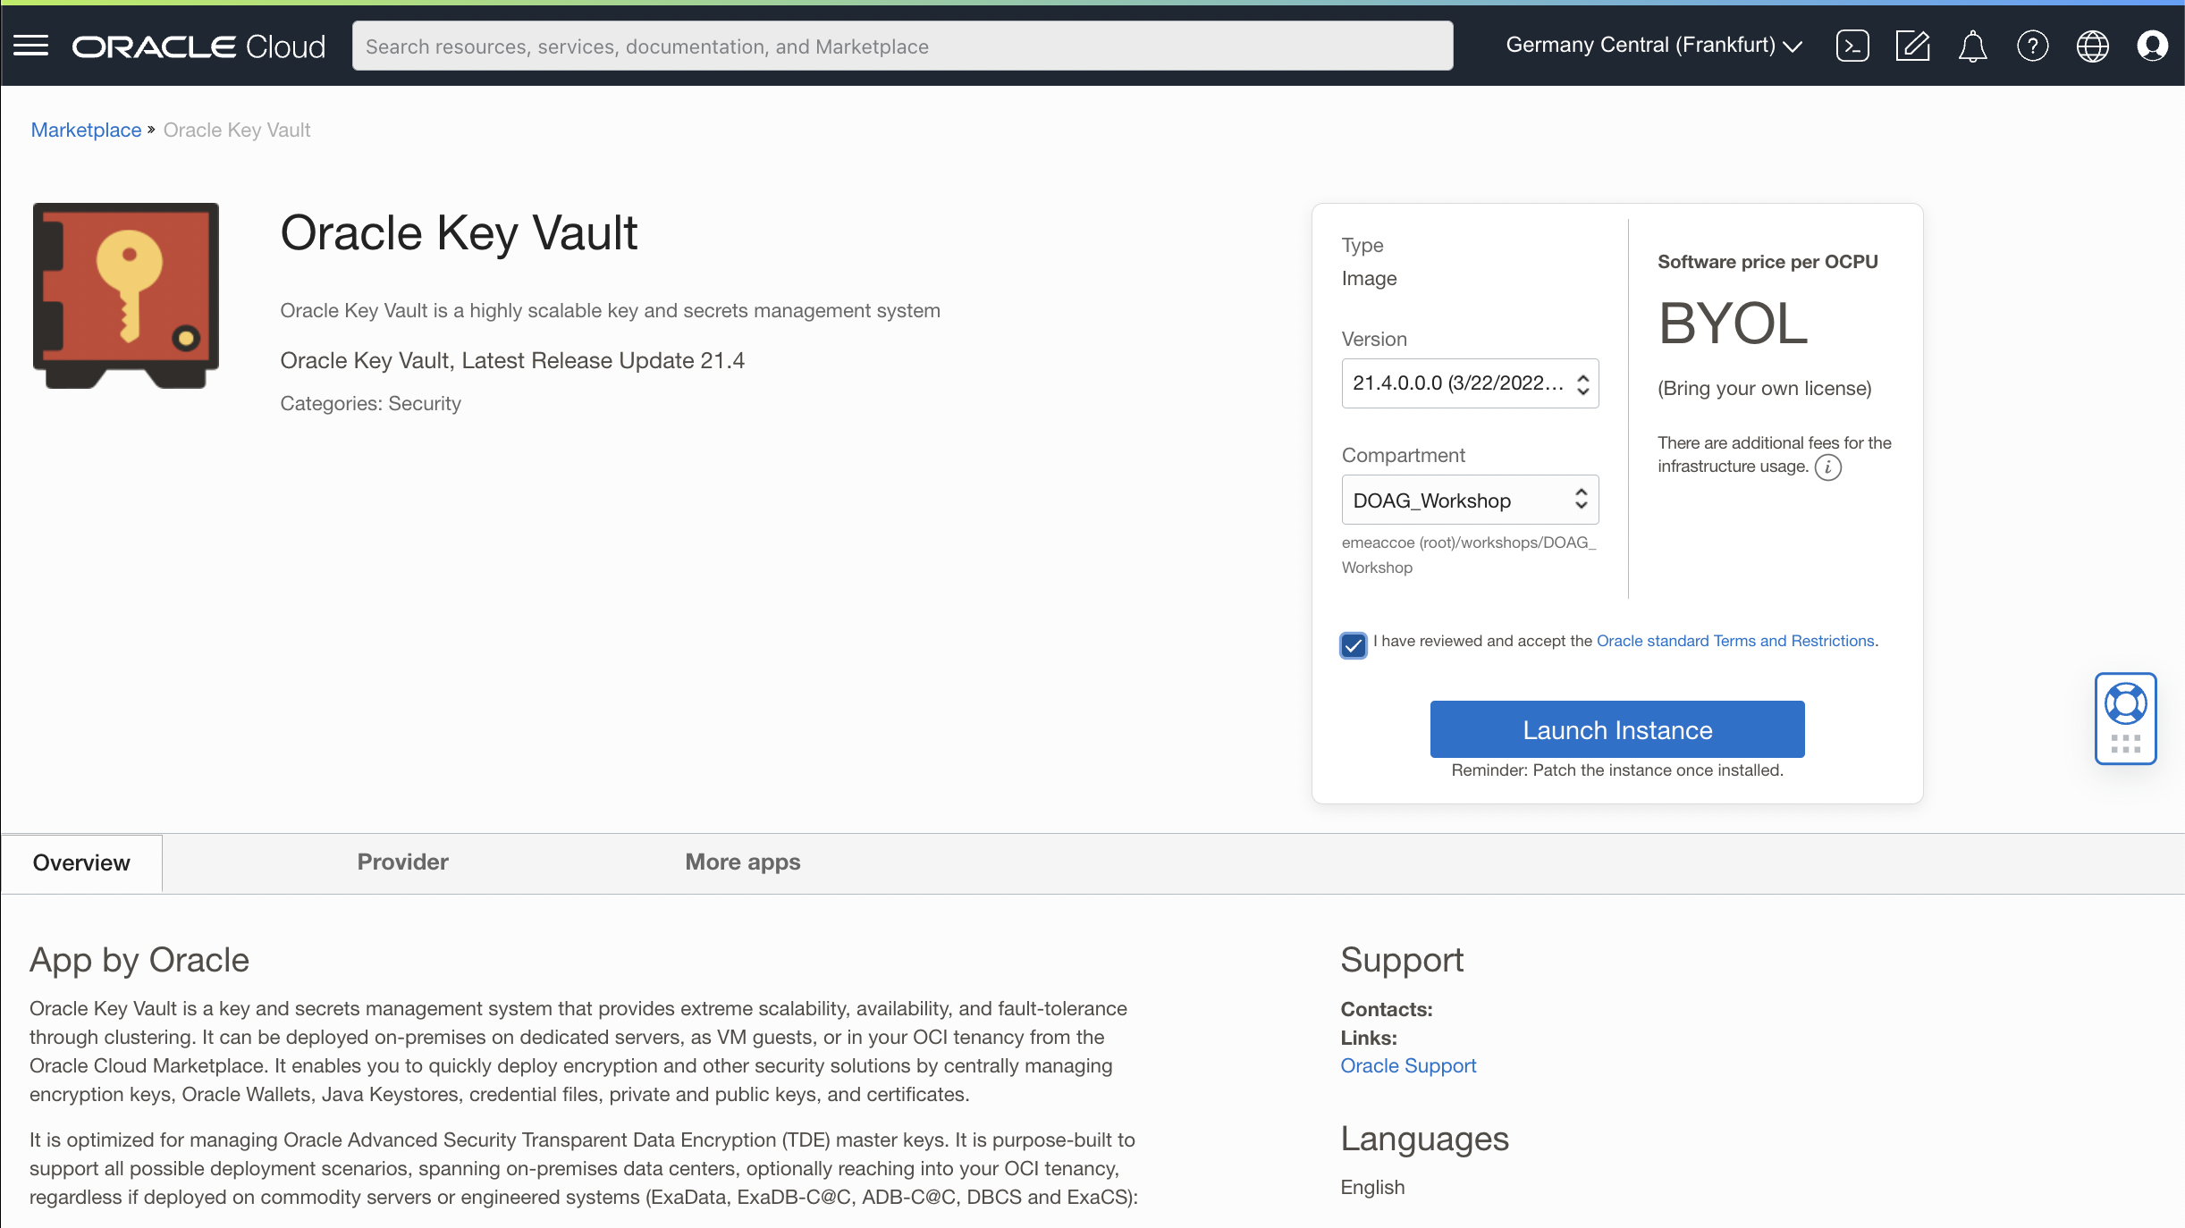
Beispiel Oracle Key Vault

Slide 55
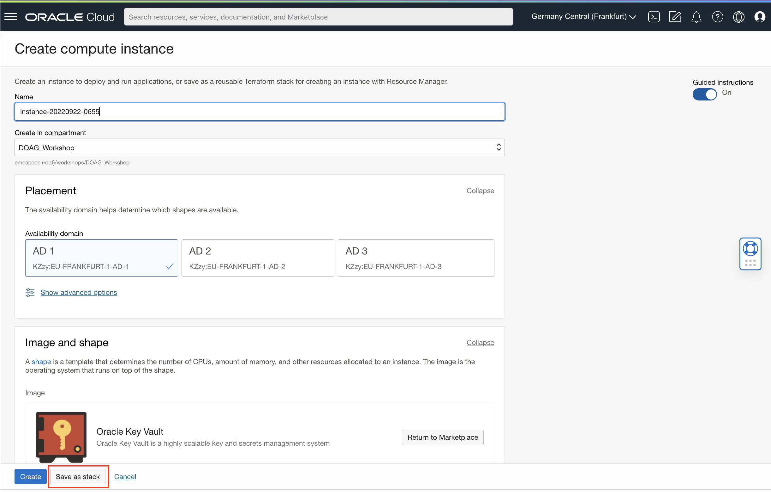
Oracle Key Vault Deployment

Slide 56
Deploy to Cloud
Deploy to Cloud ist eine URL mit dem OCI Stack als “Parameter”
OCI Stack respektive Terraform Konfiguration muss in einem Supported Provider abgelegt sein
GitHub oder GitLab
Direkt z.B. https://github.com/myrepo/mydirectory/master.zip
Release z.B. https://github.com/myrepo/mydirectory/0.0.1.zip
OCI Object Store mit pre-authenticated URL
Im GitHub Repository zum OCI Provider sind die Examples direkt auch als Deploy to Cloud https://github.com/oracle/terraform-provider-oci/tree/master/examples
Perfect um eine Konfiguration wieder zu verwenden z.B. Lab, PoC System etc.

Slide 57
Lab Time
LAB 17 OCI Stacks http://code.oradba.ch/doag2022/lab/tf-stacks

